Slide 1

NoopNoop
Unicorn
윤여준 이인혜 김나영
박신영 이수연 최만경

Slide 2

01. 프로젝트 소개
02. 프로젝트 규모 및 구조
03. 프로젝트 시연
04. 팀원 소개
CONTENT

Slide 3
1
프로젝트 소개

Slide 4

NOOPNOOP
‘No Operation’
프로그래밍 언어 중 하나
‘아무 작업도 하지 않는다’

Slide 5




벤치마킹 사이트
KREAM
CAFE24
NIKE
NAVER SMART STORE

Slide 6
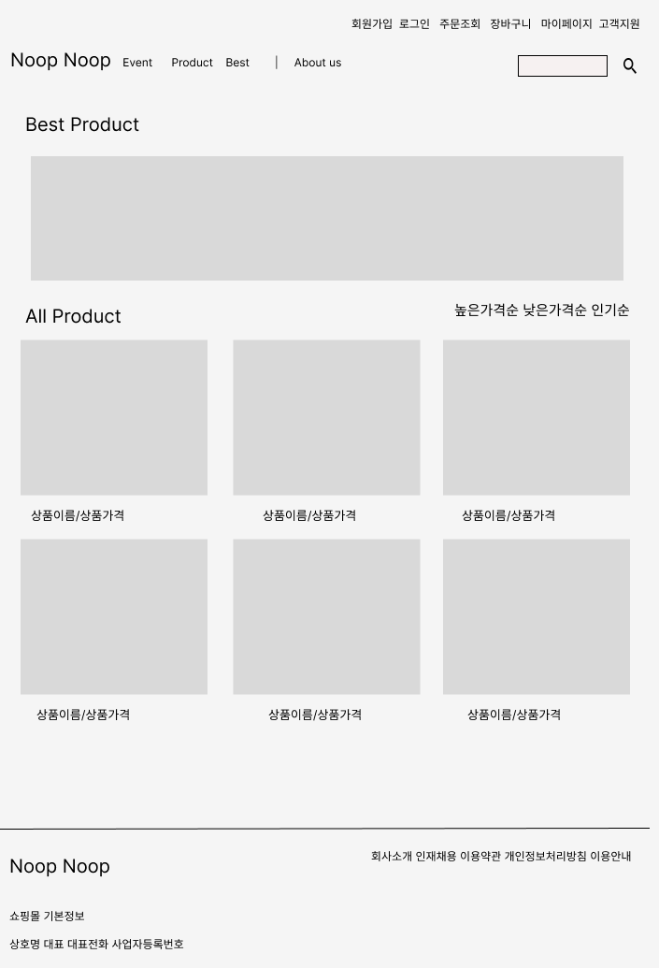
스토리보드

Slide 7
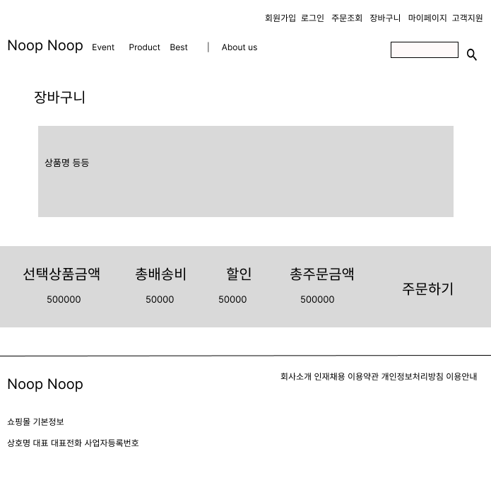
스토리보드

Slide 8
스토리보드

Slide 9
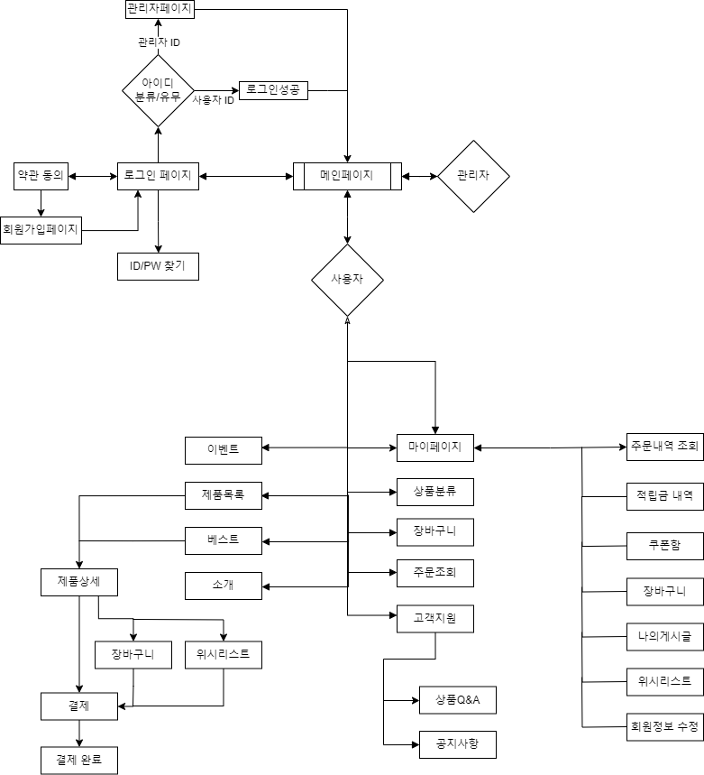
UML

Slide 10
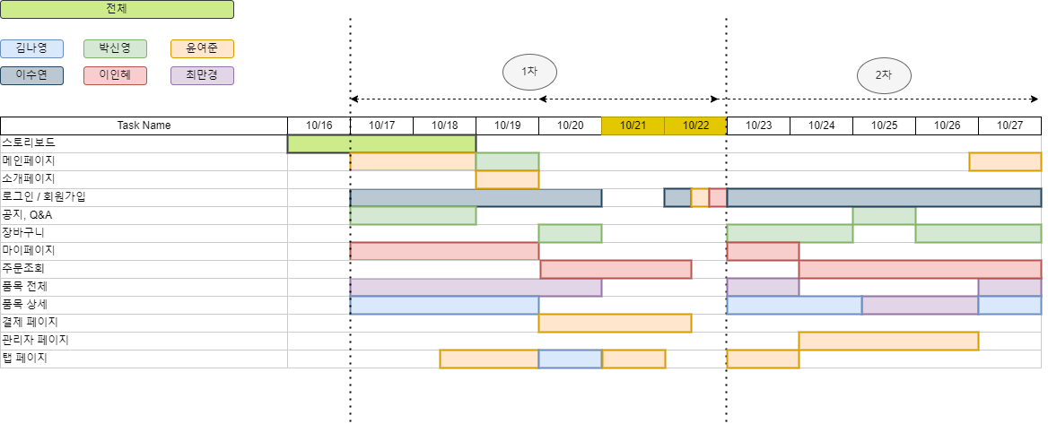
Gantt Chart

Slide 11











FRONT-END
개발 환경
BACK-END
TOOLS

Slide 12
2
프로젝트 규모 및 구조

Slide 13
프로젝트
규모 및 구조
Language | Files | Percentage
Java | 32 | 23%
JavaScript | 32 | 23%
Css | 32 | 23%
JSP | 41 | 31%
Total | 137 | 100%

Slide 14
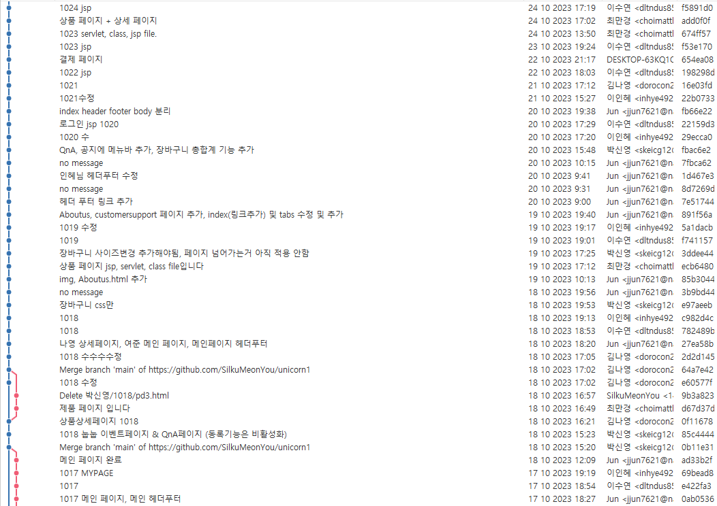
프로젝트
규모 및 구조
GIT COMMITS : 208

Slide 15
3
프로젝트 시연

Slide 17
4
팀원 소개

Slide 18
이수연
최만경
김나영
로그인 페이지
회원가입 페이지
제품목록 페이지
베스트목록 페이지
제품상세 페이지
스토리보드
박신영
윤여준
이인혜
QnA 페이지
장바구니 페이지
메인(헤더, 푸터)
결제 페이지, 탭스
마이페이지
위시리스트 페이지

Slide 19
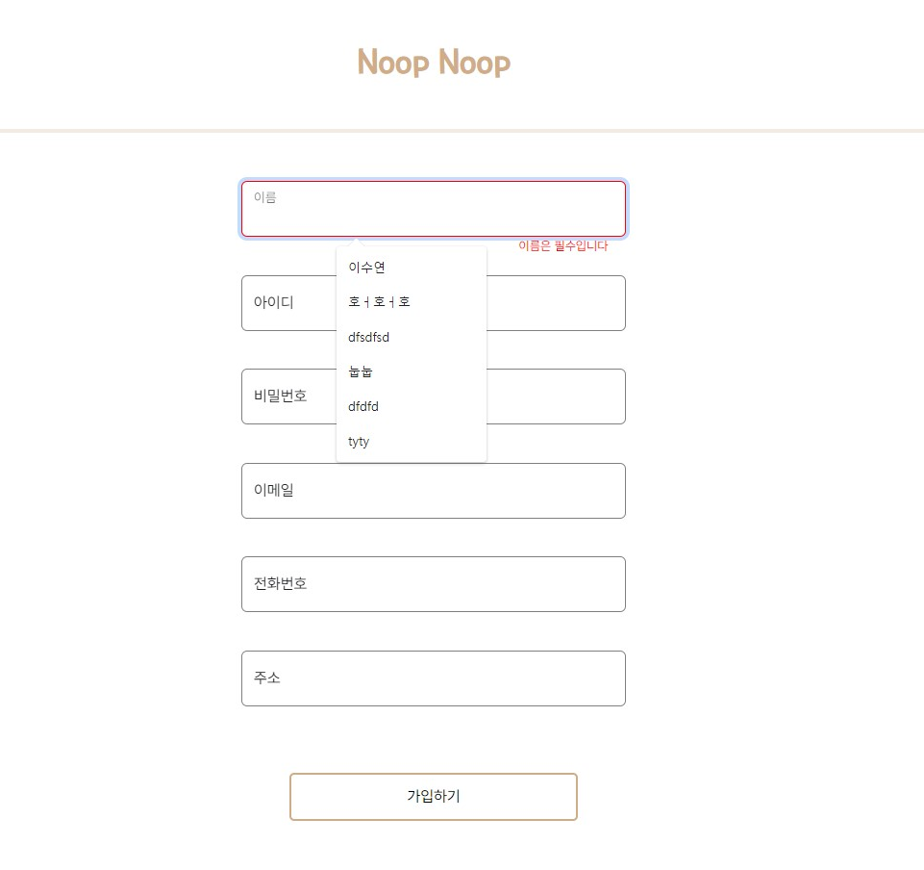
소스 코드 샘플
이수연

Slide 20
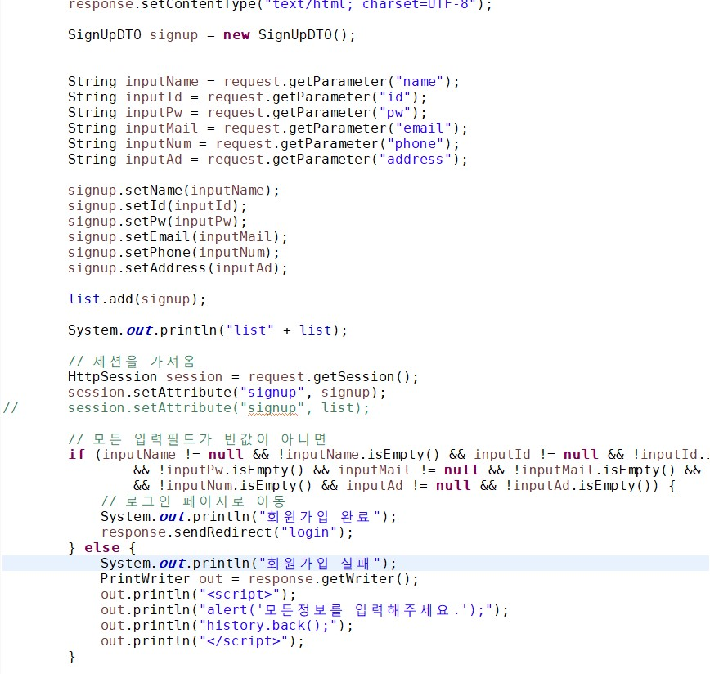
소스 코드 샘플
이수연

Slide 21
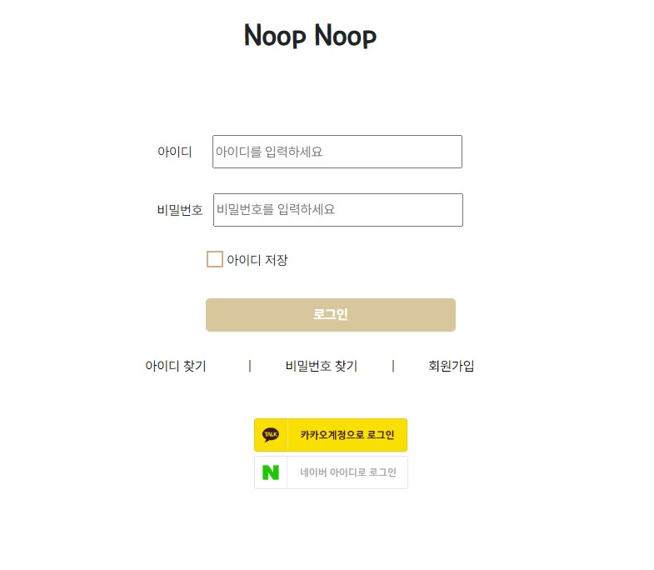
소스 코드 샘플
이수연

Slide 22
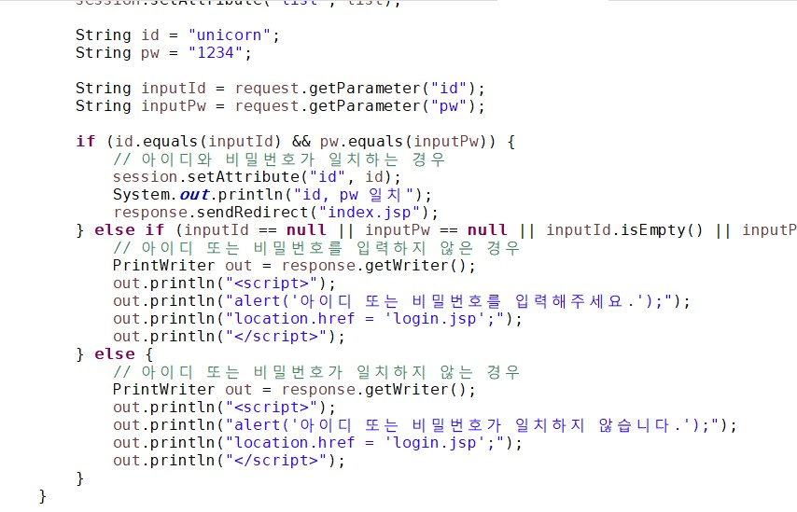
소스 코드 샘플
이수연

Slide 23
이수연
후기
프로젝트를 시작하기 전에는 과연 내가 맡은 파트를 구현할 수 있을까라는
생각이 들었습니다. 하지만 원하는 기능을 구현하고 해결하는 과정을 겪으면서
저 자신이 한층 성장할 수 있었습니다.
다른 팀들과는 다르게 2차 프로젝트를 처음부터 다시 시작했어야 했기에 막막함과 어려움이 많았지만 팀원들과 협업하여 좋은 결과물을 만들 수 있었던 것 같습니다.
앞으로의 프로젝트에서도 이러한 경험을 살려 더 나은 결과물을 만들어낼 수
있을 거라고 생각하고 팀원분들께 감사하다는 말씀 전하고 싶습니다.

Slide 24
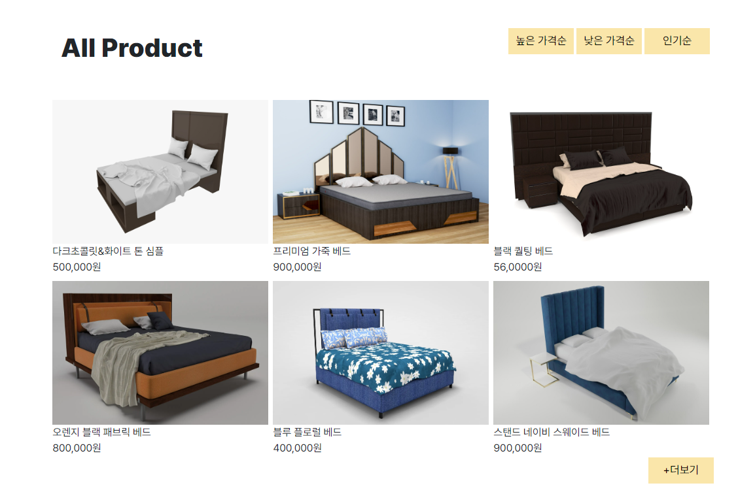
소스 코드 샘플
최만경

Slide 25
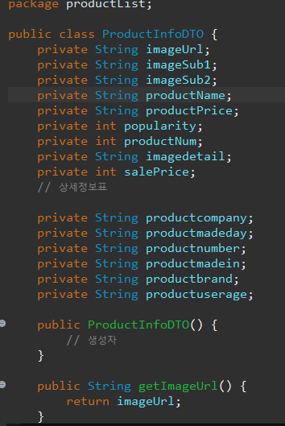
소스 코드 샘플
최만경

Slide 26
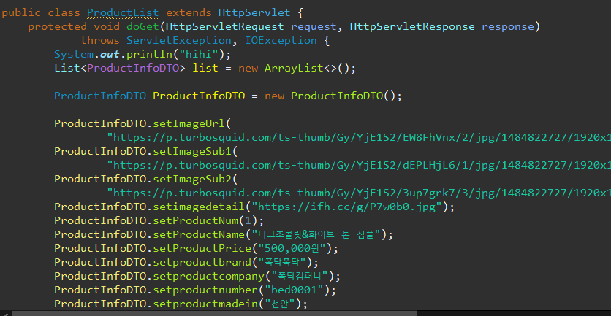
소스 코드 샘플
최만경

Slide 27
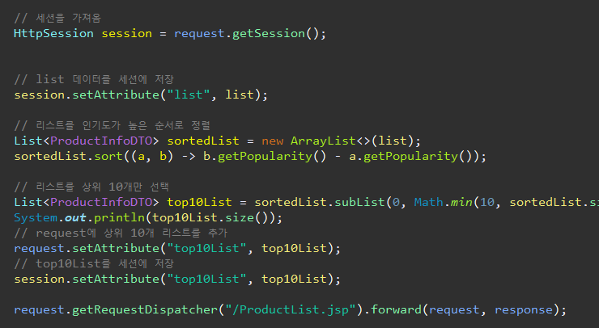
소스 코드 샘플
최만경

Slide 28
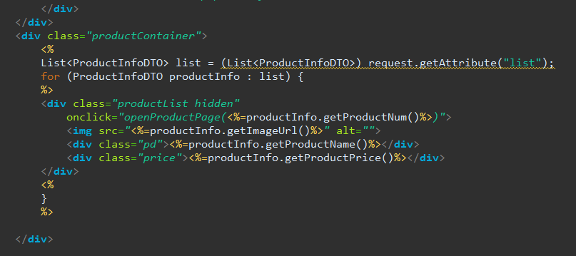
소스 코드 샘플
최만경

Slide 29
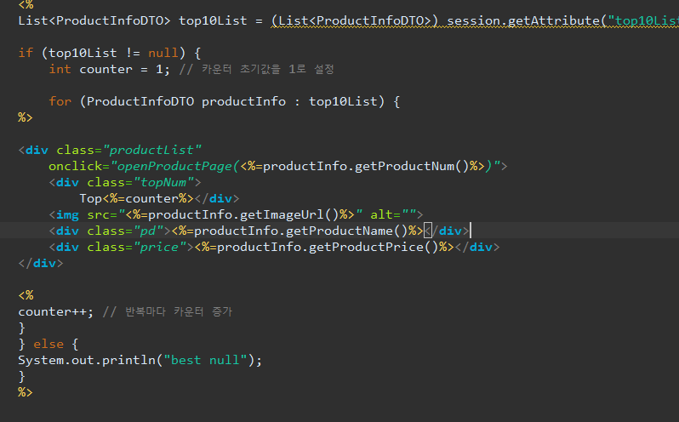
소스 코드 샘플
최만경

Slide 30
최만경
후기
코딩엔 창의력도 필요하고, 협업 능력도 필요한 분야라고 느꼈습니다.
여러 파트에서 공용으로 사용될 class와 servlet를 생성해 나가면서
팀원간들 사이에 많은 소통의 필요함을 느꼈고,
유지 보수를 위해선 코드의 가독성이 중요하다고 느꼈습니다.
코드의 가독성을 위해 어떻게 하면 더 간결해질까, 더 쉽게 알아보고
수정할 수 있을까를 고민하면서 팀원간 서로 아이디어를 공유하고
문제해결 능력을 키워나갔습니다.
나에겐 떠오르지 않는 아이디어가 다른 팀원에게서 나오기도 하고,
남의 코드가 완벽해 보일 때 내가 오류를 잡아주는 그런 과정에서
팀 프로젝트의 의미와 협업의 중요성을 느끼게 되었습니다.

Slide 31
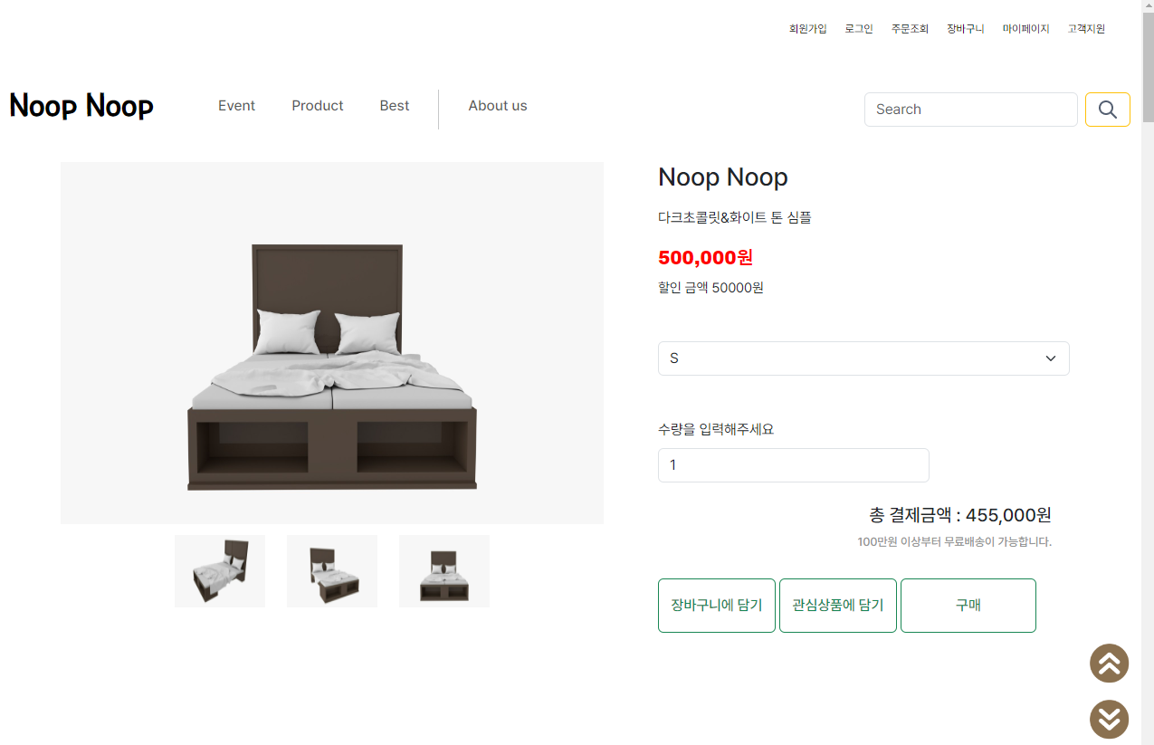
소스 코드 샘플
김나영

Slide 32
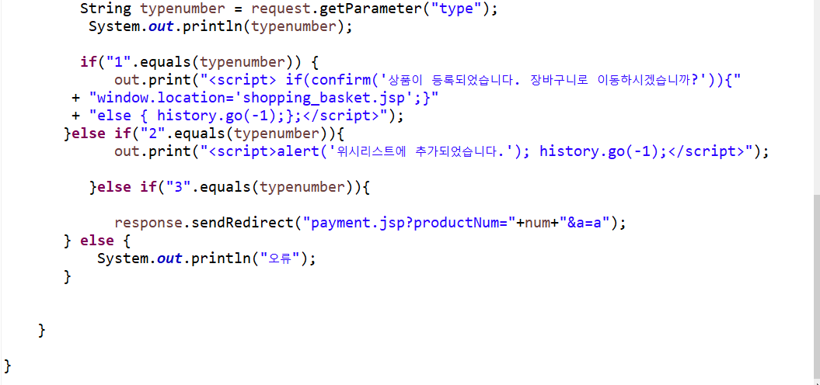
소스 코드 샘플
김나영

Slide 33
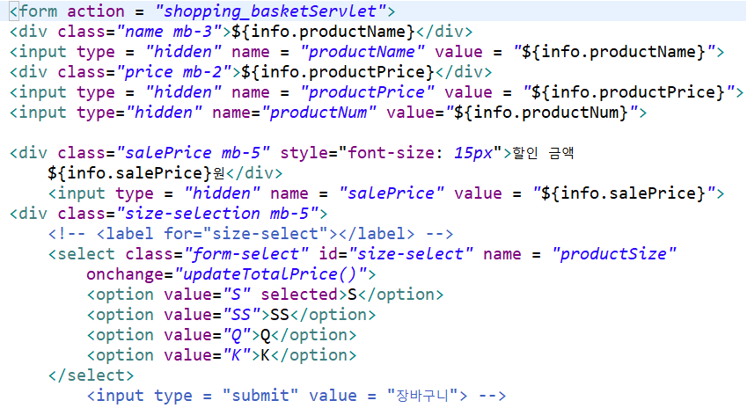
소스 코드 샘플
김나영

Slide 34
김나영
후기
이번 프로젝트를 진행하면서 저에게 모자랐던 부분을
스스로 공부할 시간이 생겼고, 팀원들과 함께 코드를 공유하면서
몰랐던 부분을 알게 되어 실력향상에 도움이 되었습니다.

Slide 35
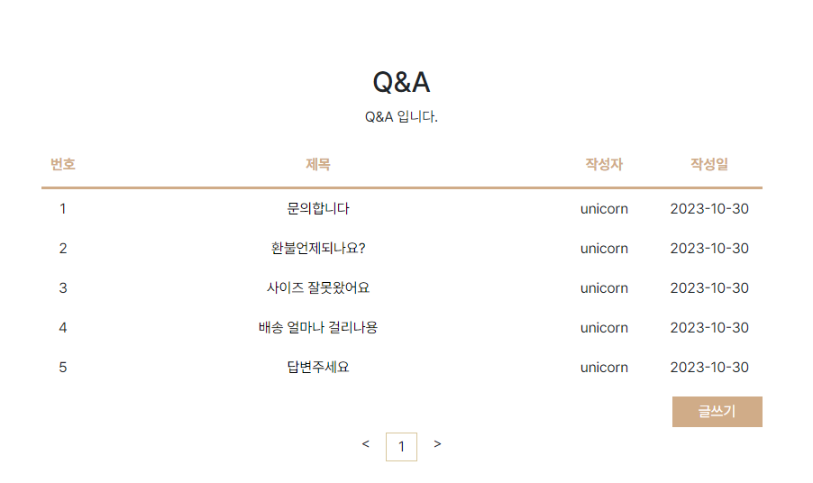
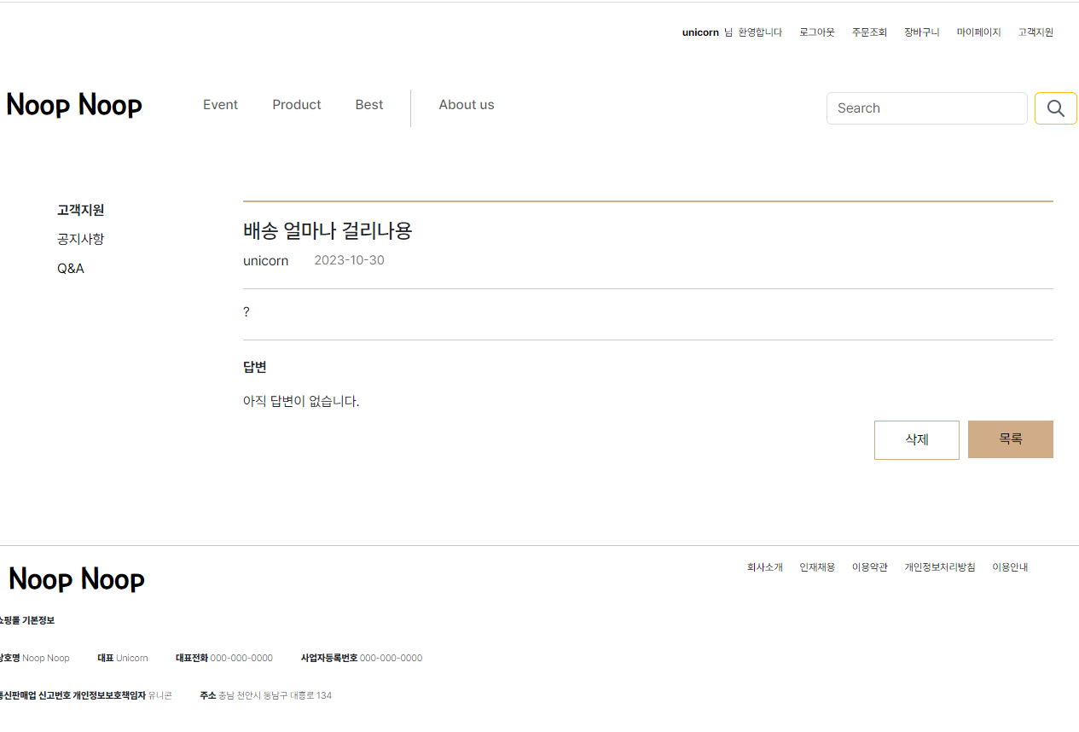
소스 코드 샘플
박신영

Slide 36
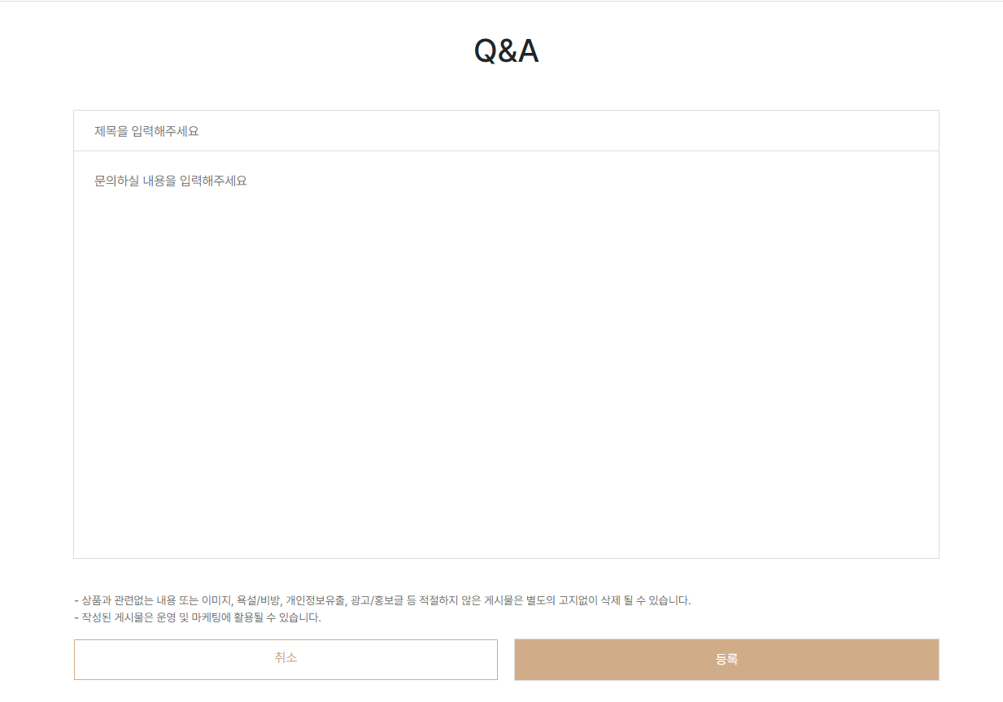
소스 코드 샘플
박신영

Slide 37
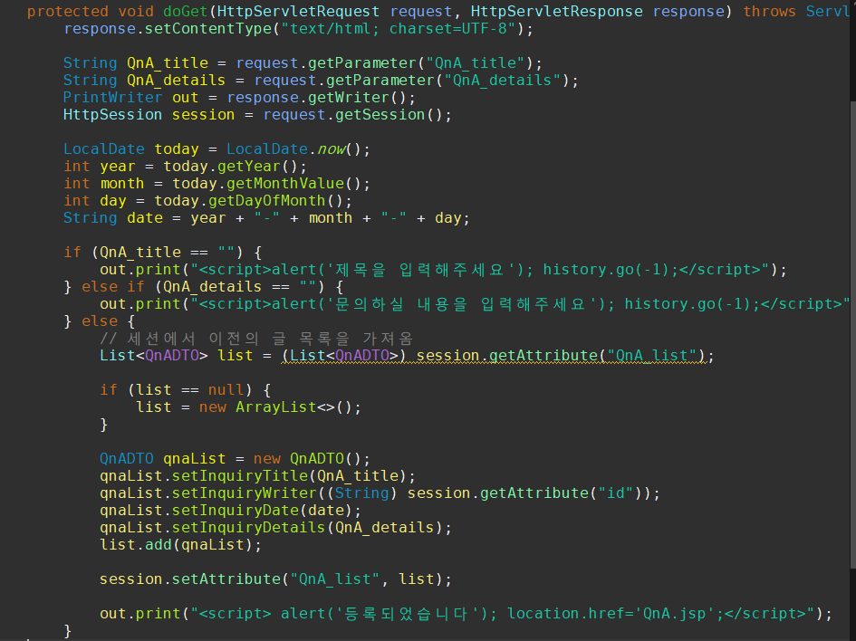
소스 코드 샘플
박신영

Slide 38
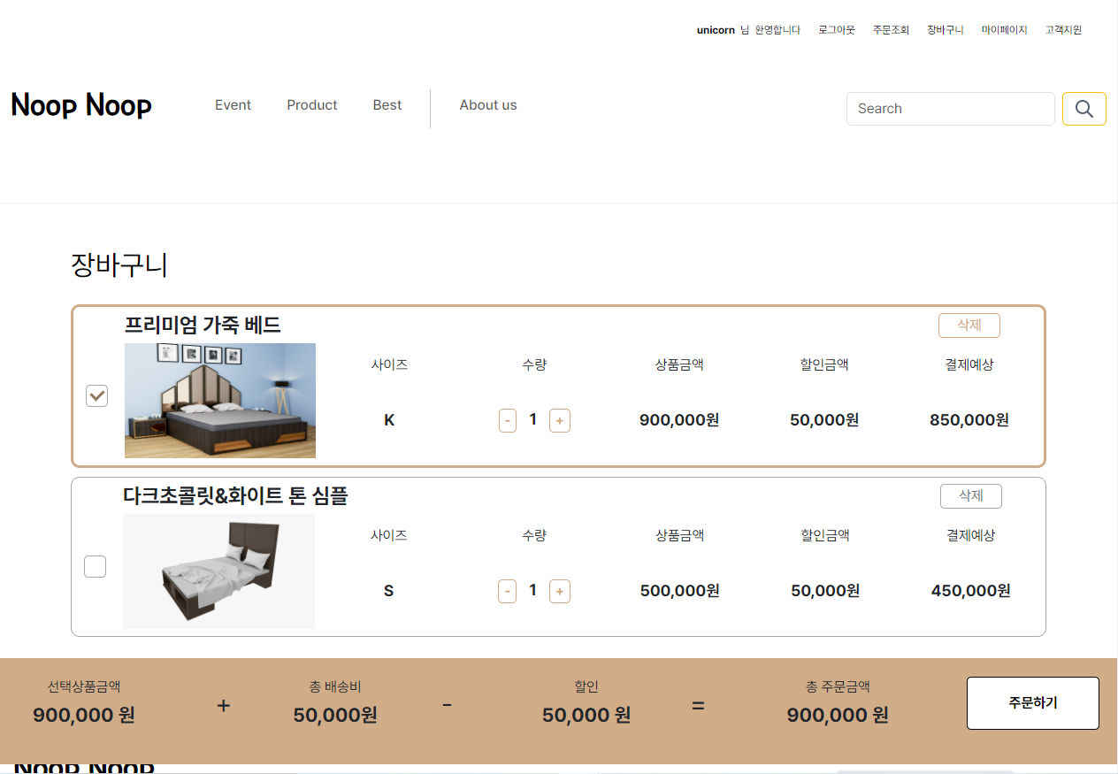
소스 코드 샘플
박신영

Slide 39
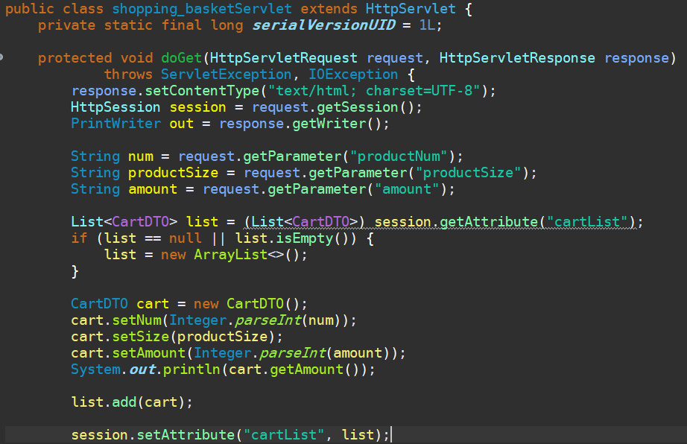
소스 코드 샘플
박신영

Slide 40
박신영
후기
<다양한 오류를 마주하며 성장한 의미 있는 경험>
작성한 코드가 생각한대로 기능 구현이 될 때 성취감을 느끼며
즐겁게 프로젝트를 진행할 수 있었습니다. 때로는 계속해서 나오는 오류로
힘들 때도 있었지만 오류를 해결하면서 오는 또다른 성취감이,
다시 즐겁게 코드를 작성하는데 원동력이 되고 개발자로서 더욱 성장한 것을
체감할 수 있었습니다.

Slide 41
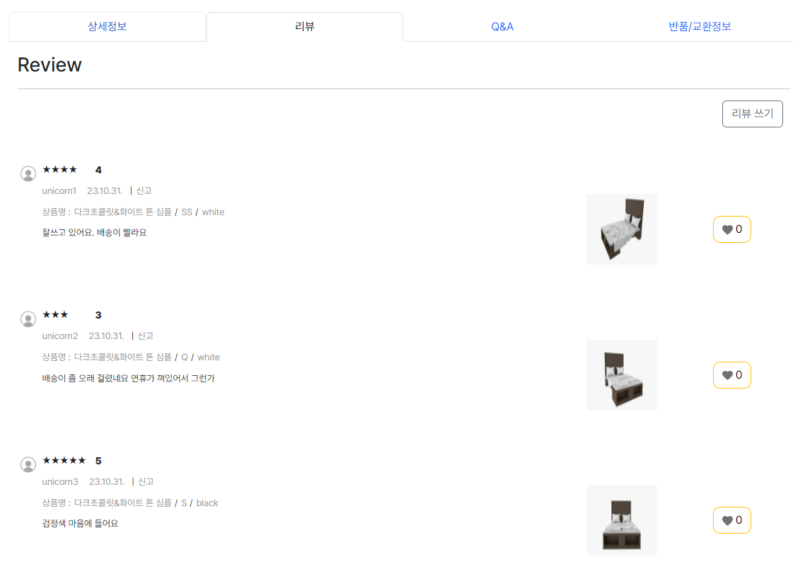
소스 코드 샘플
윤여준

Slide 42
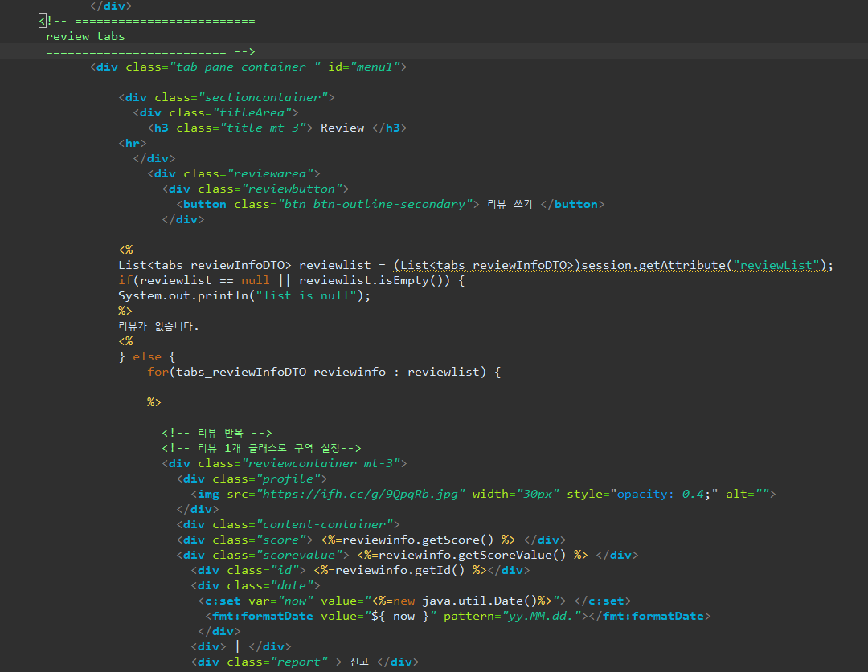
소스 코드 샘플
윤여준

Slide 43
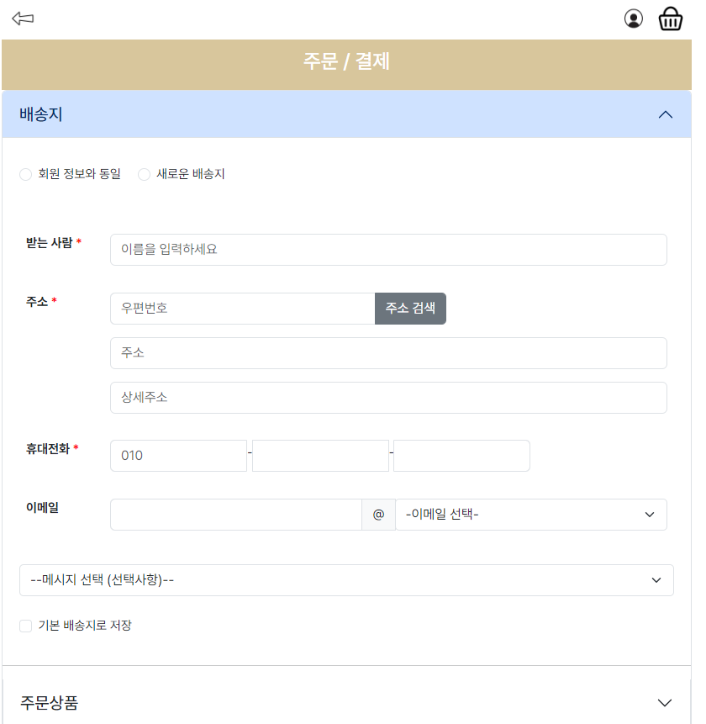
소스 코드 샘플
윤여준

Slide 44
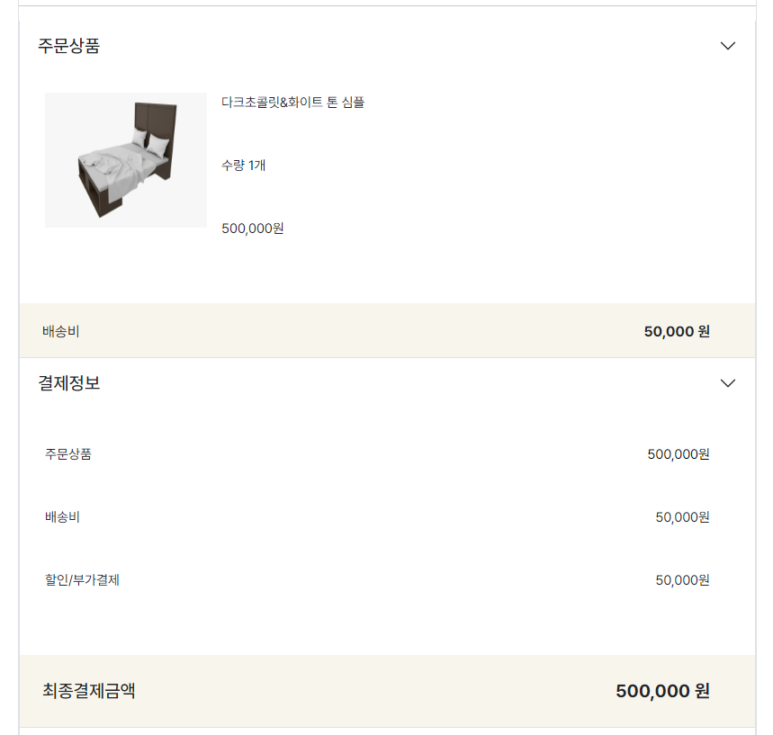
소스 코드 샘플
윤여준

Slide 45
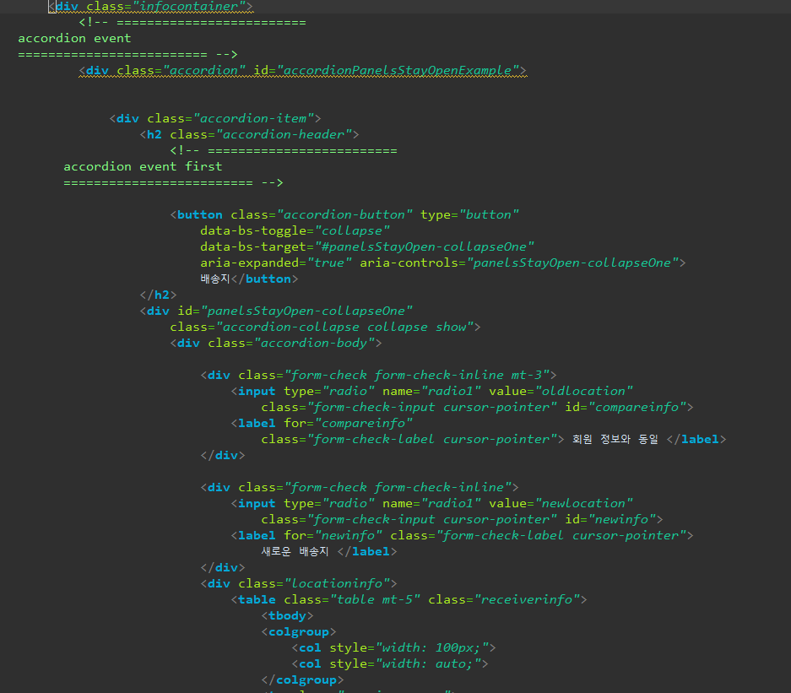
소스 코드 샘플
윤여준

Slide 46
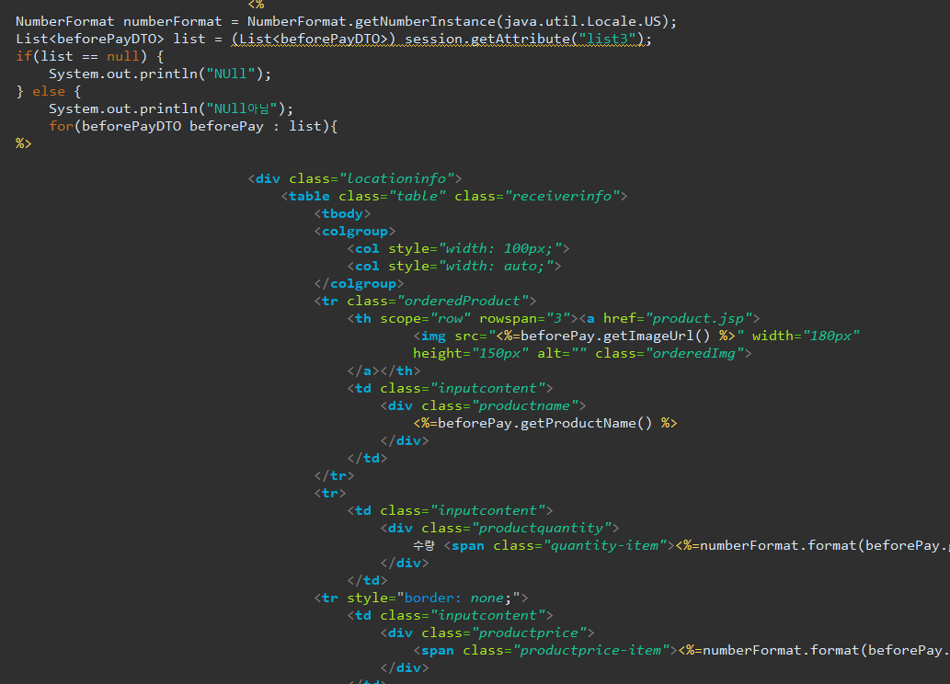
소스 코드 샘플
윤여준

Slide 47
윤여준
후기
벽에 부딪혀 시간을 헛되이 쓸 일들이 팀원들의 도움과 응원으로
좀 더 빠른 성장의 밑거름이 되었고,
팀장으로 팀원들의 프로젝트 진행과정을 취합하고 지켜보면서,
혼자였다면 우물안의 개구리가 되었을 생각들이 이번 팀프로젝트를 통해
사고와 행동의 틀을 깰 수 있는 계기가 되었습니다.

Slide 48
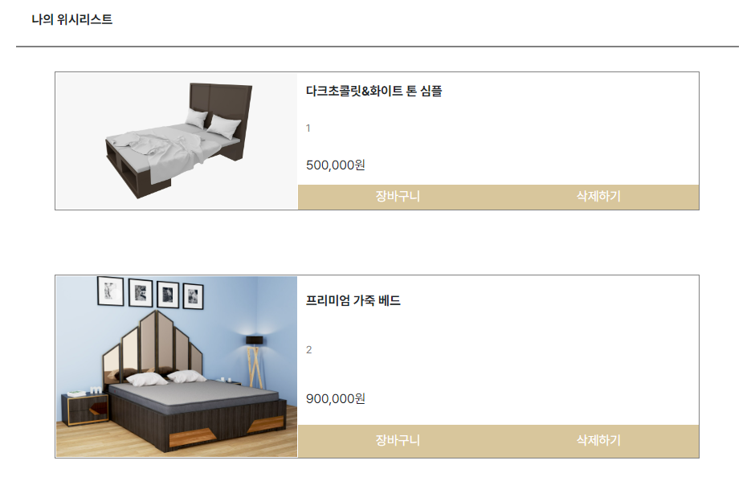
소스 코드 샘플
이인혜

Slide 49
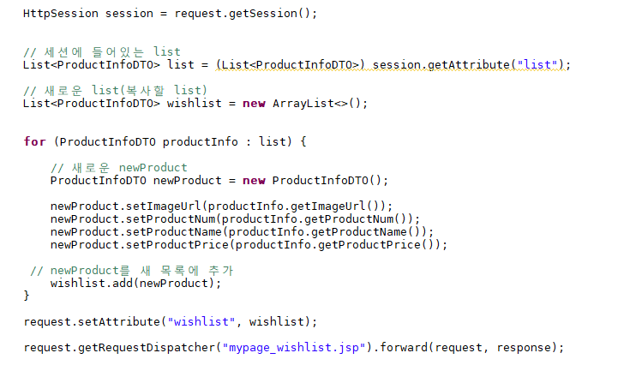
소스 코드 샘플
이인혜

Slide 50
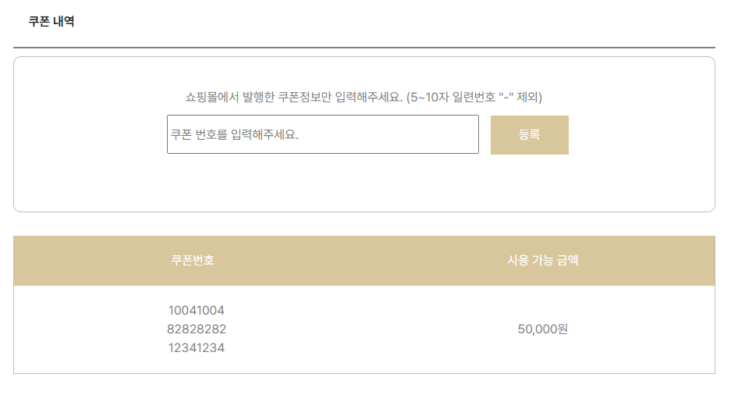
소스 코드 샘플
이인혜

Slide 51
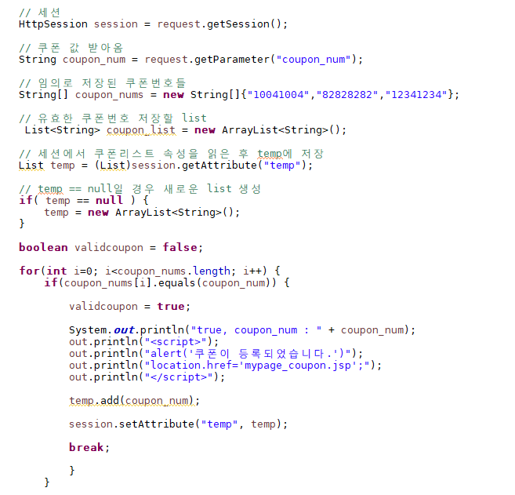
소스 코드 샘플
이인혜

Slide 52
이인혜
후기
프로젝트를 진행하면서 기능을 구현하는 과정이 막막하고 어려웠지만
팀원들과 선생님의 도움으로 2차 프로젝트까지 마무리 할 수 있었습니다
그 과정에서 스스로 부족한 것, 더 학습이 필요한 부분들을 많이 깨닫게 되었고
반성도 하게 되었습니다
아직 구현하지 못한 기능과 더 보완해야 할 부분들은 남은 3차 프로젝트
기간 동안 완성하는 것을 목표로 열심히 해보겠습니다

Slide 53
Thank you

